Slide 1
Río Las Minas

Slide 2
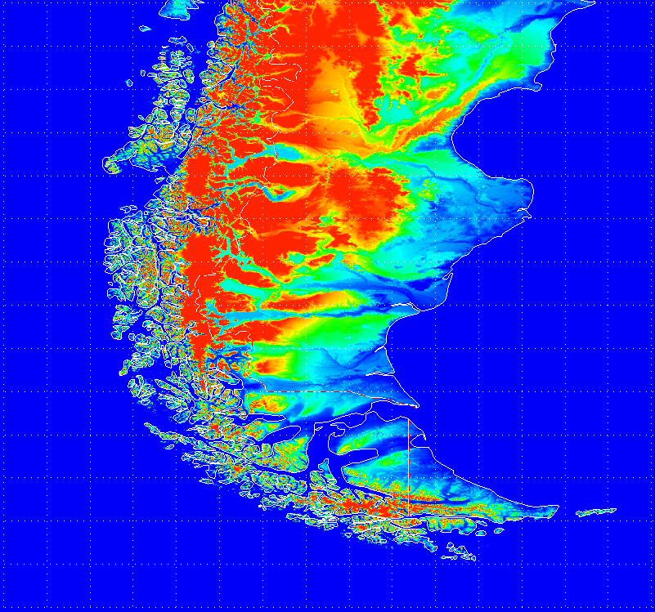
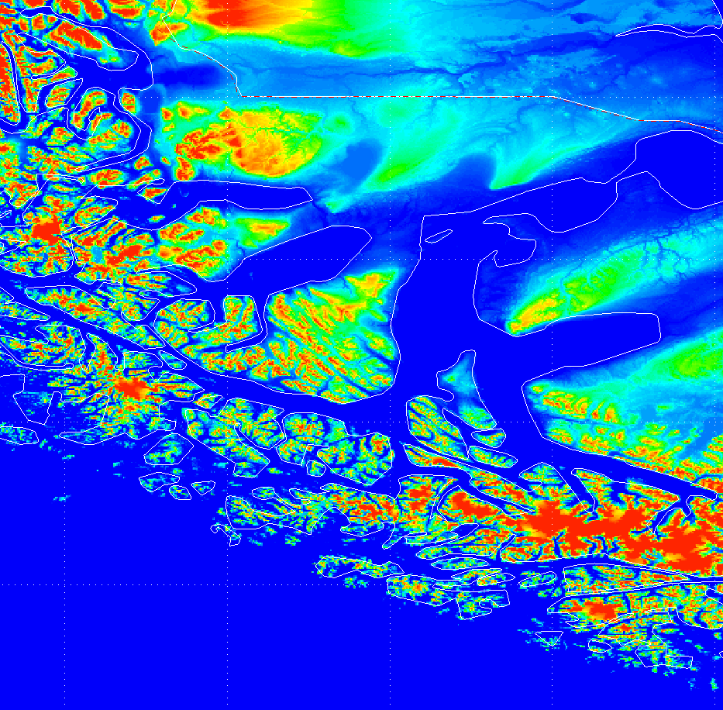

Slide 3
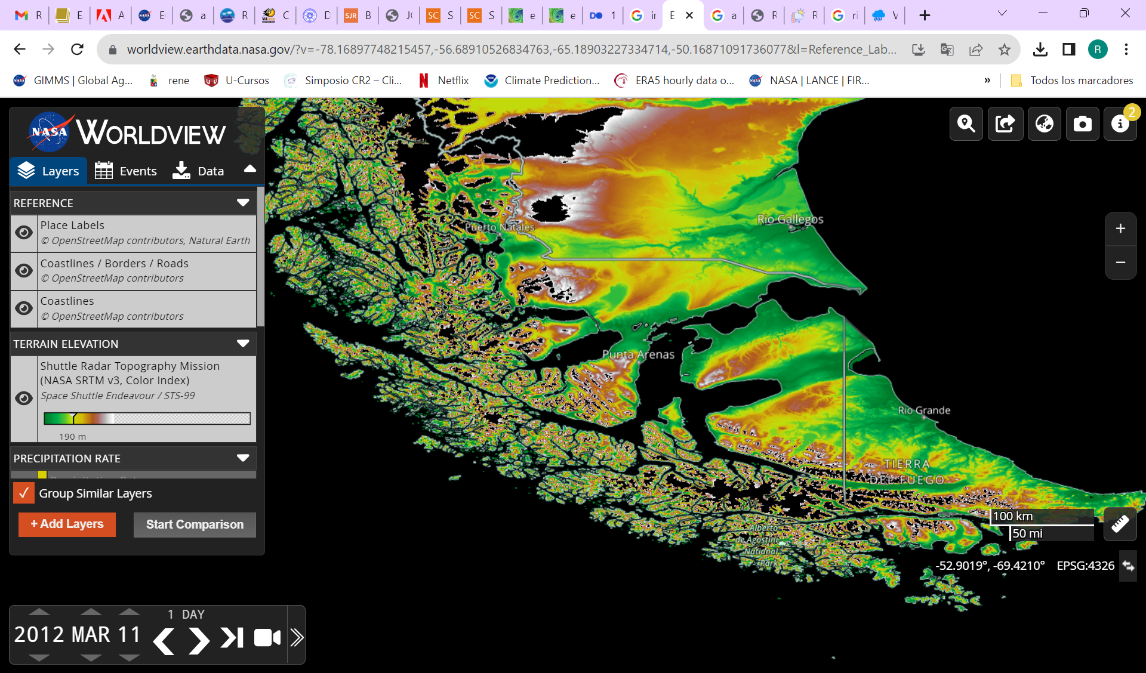

Slide 4
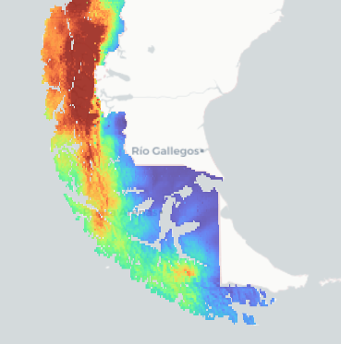
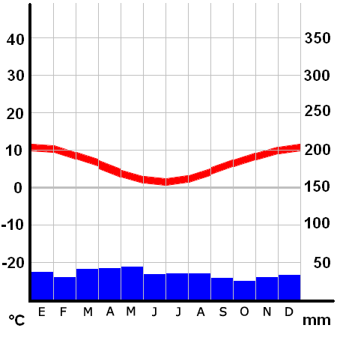
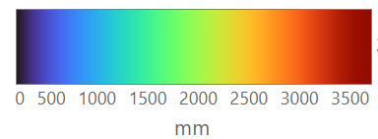
PUQ
PUQ

Slide 5
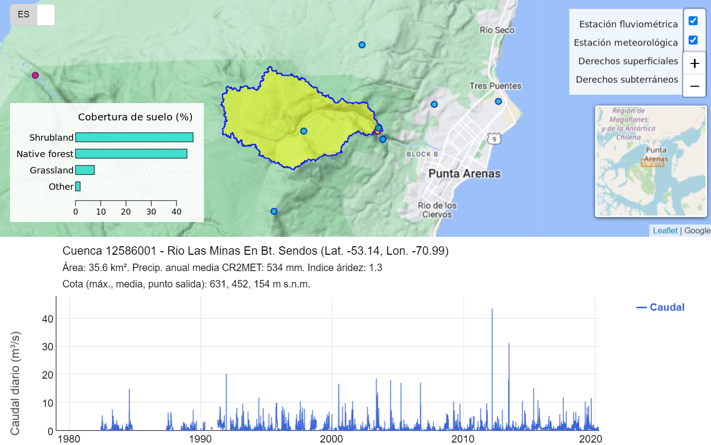

Slide 6
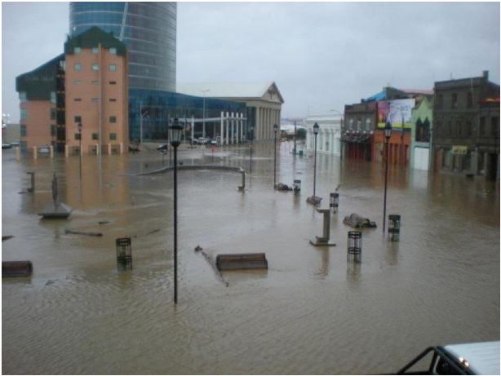
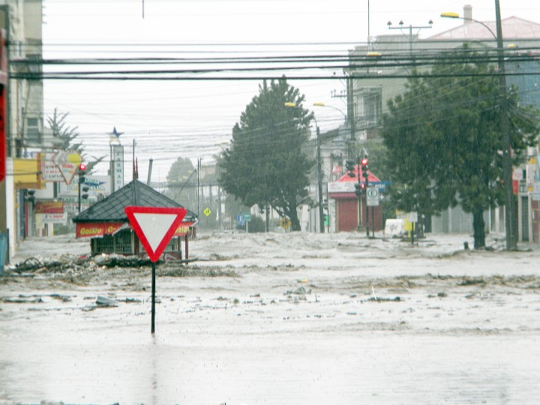
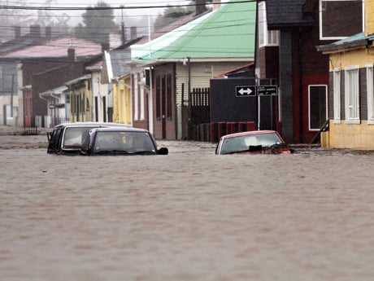
Desborde Río Las Minas
Punta Arenas 12 Marzo 2012

Slide 7
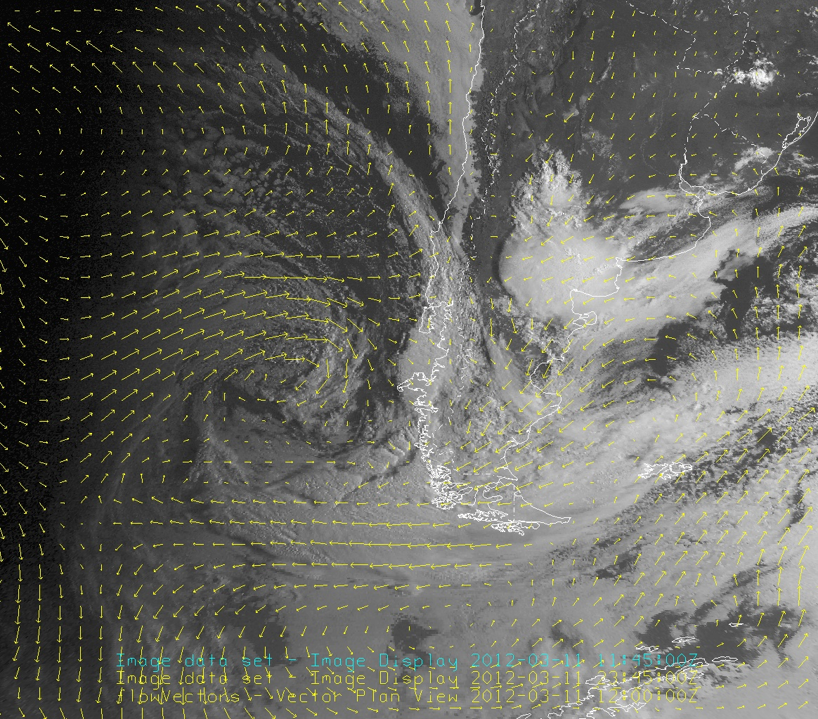
GOES-13 (VIS) and GFS winds at 850 hPa
12 UTC March 11, 2012
L
H
H

Slide 8
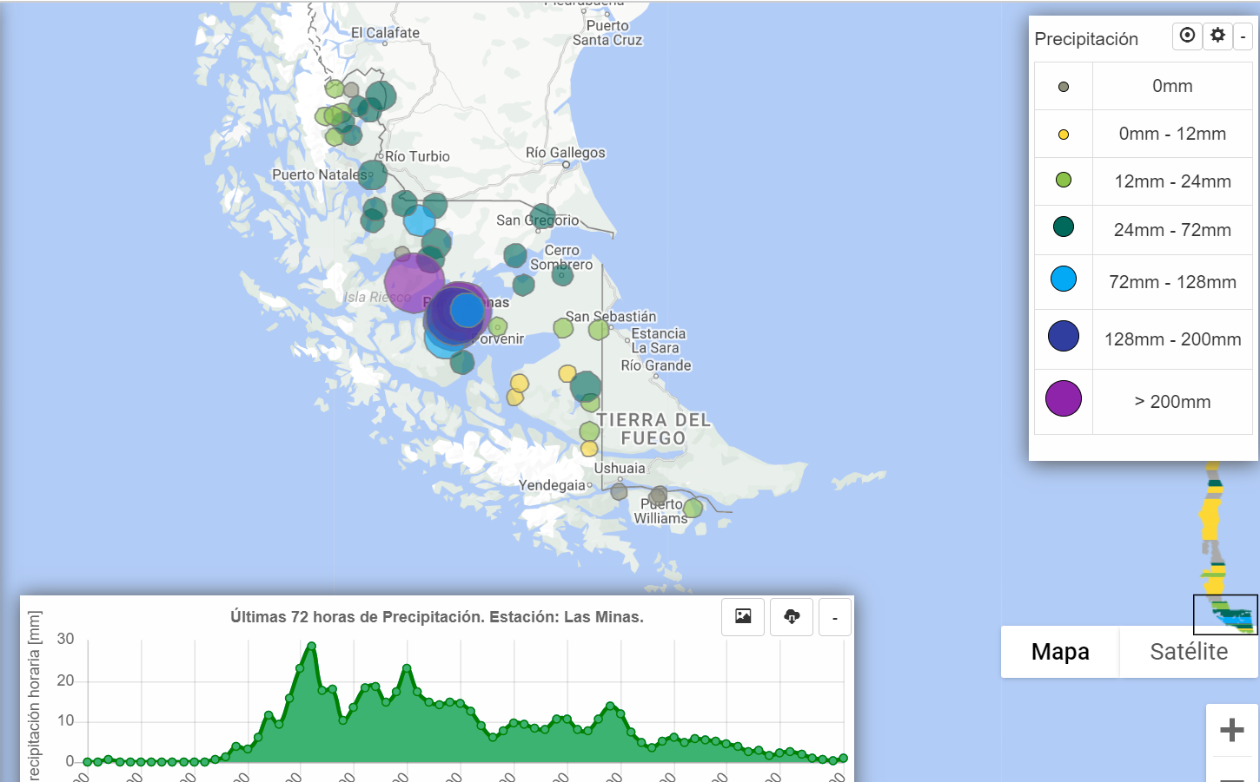

Slide 9
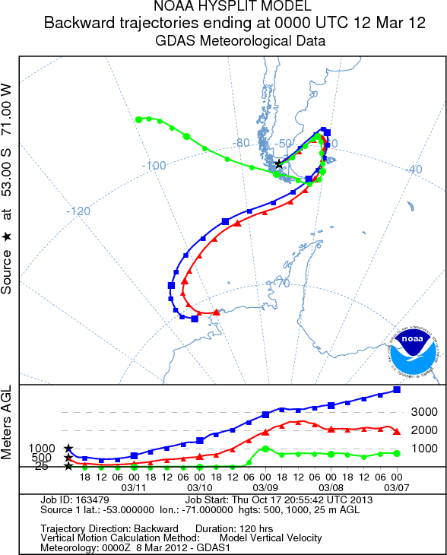

Slide 10
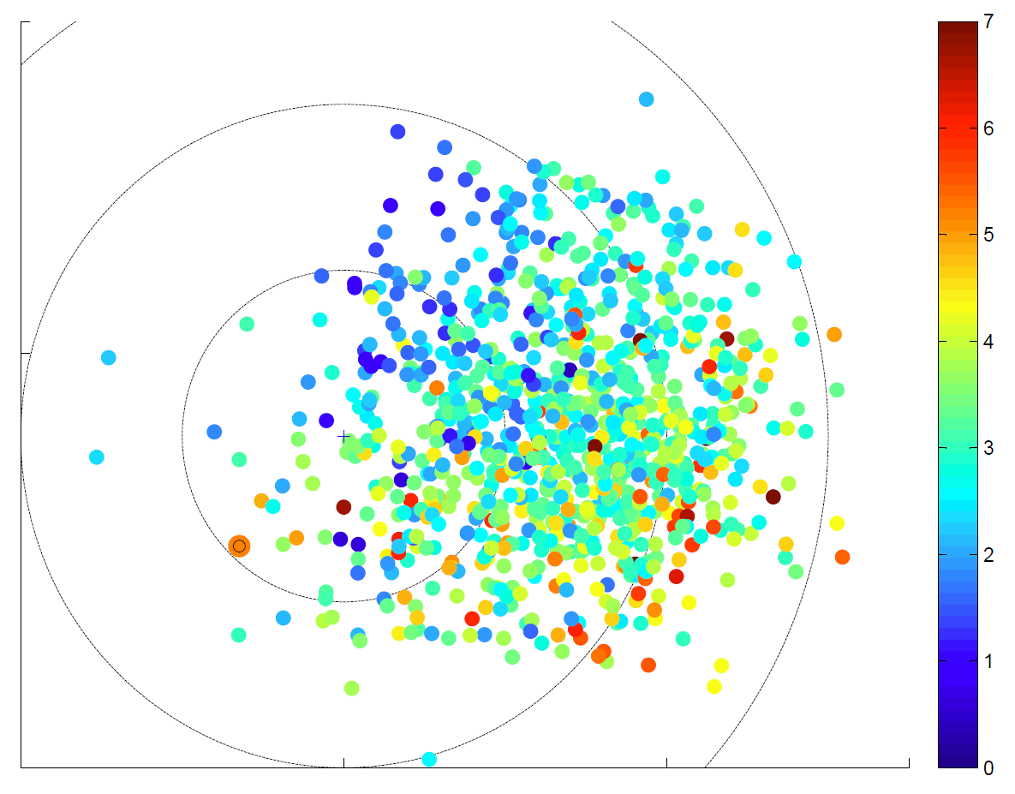
Specific humidity (color) and wind at 850 hPa over PUQ
Daily mean values from 2000-2012 (NNR)
30 m/s
10 m/s
20 m/s
Mean wind vector
12 March 2012

Slide 11
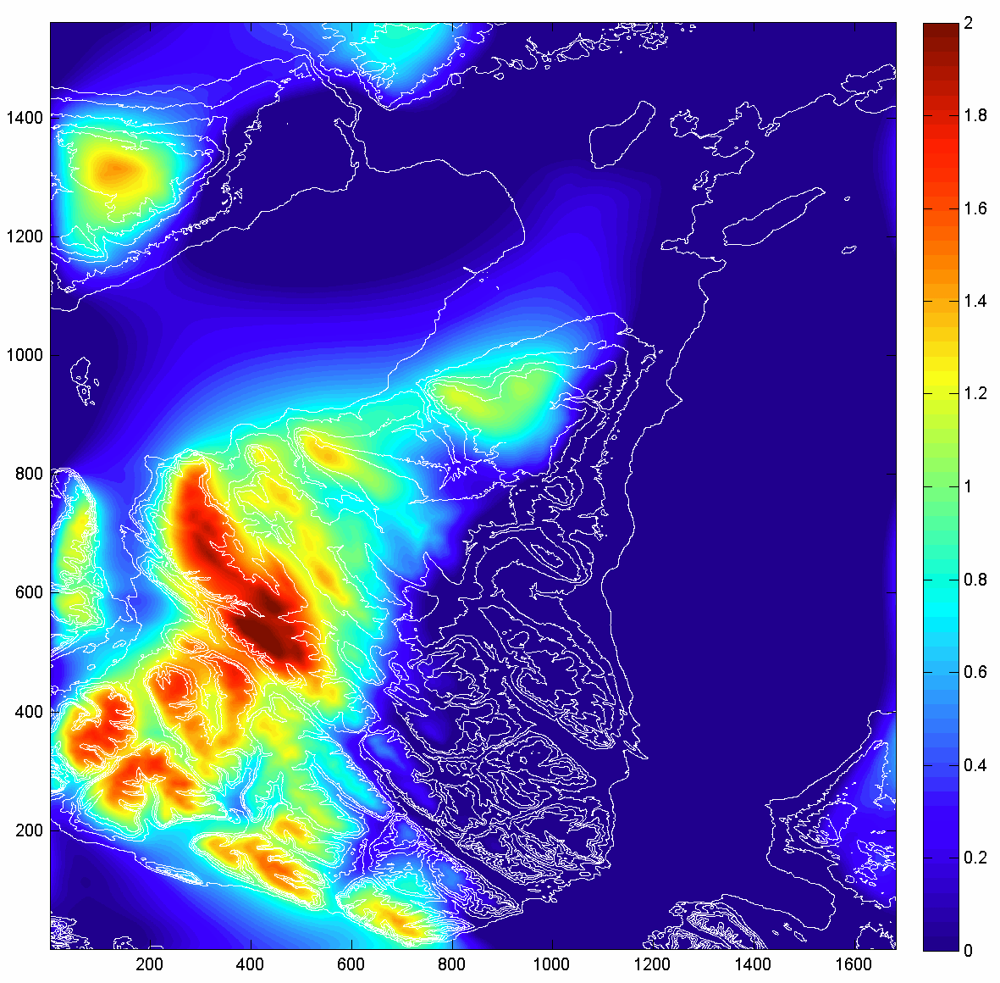
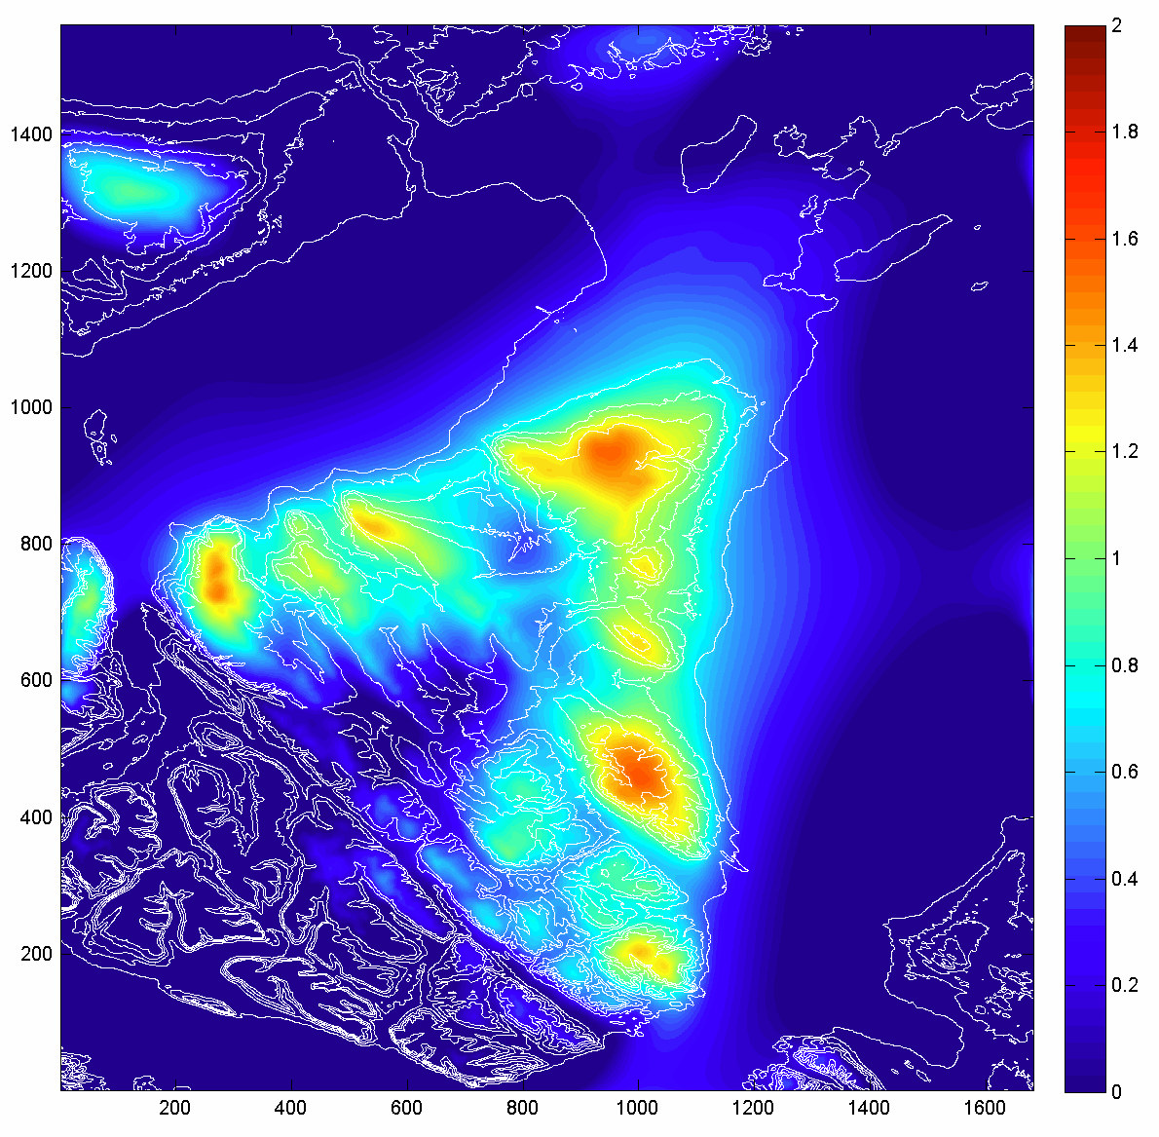
U=+18 m/s, V=+2 m/s
U=-10 m/s, V=-10 m/s

Slide 12
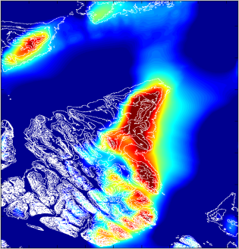
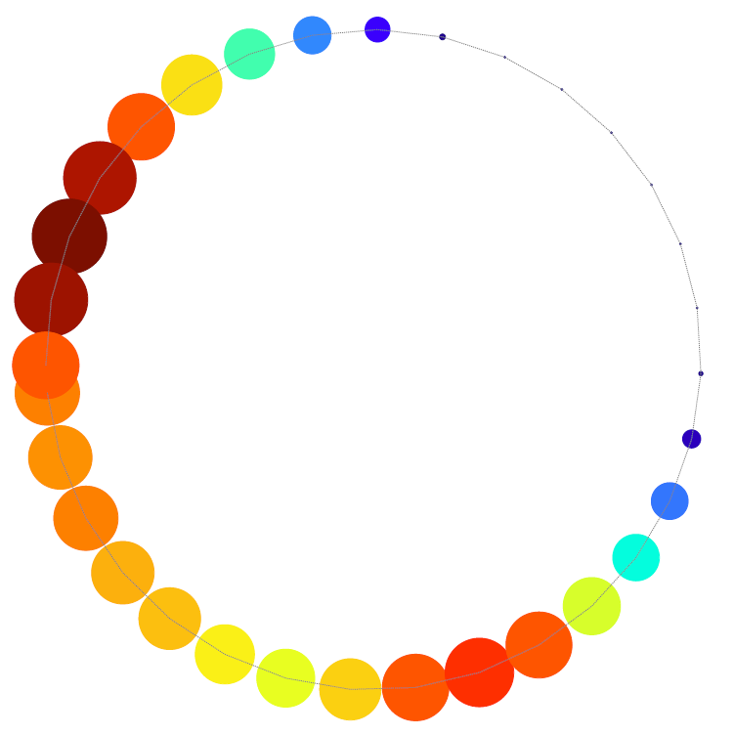
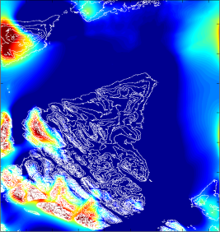
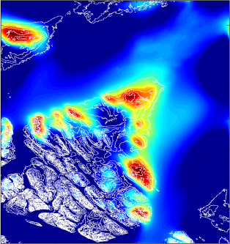
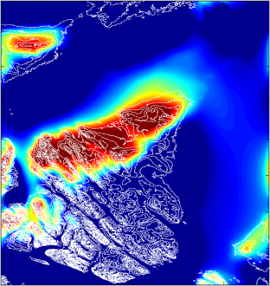
LTM Results
Basin mean precipitation for each wind direction
SW flow
11-03-2012

Slide 13
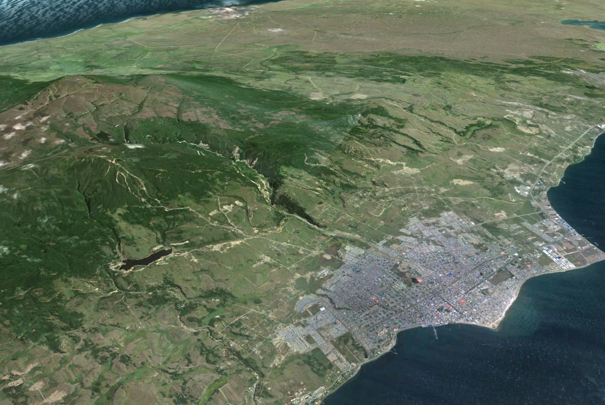
NE winds
100 – 150 m ASL
Max. Height
505 m ASL
high θ_{e} air stream
Airport
Basin outline
Las Minas
River
Punta Arenas
N
∼5 km

Slide 14
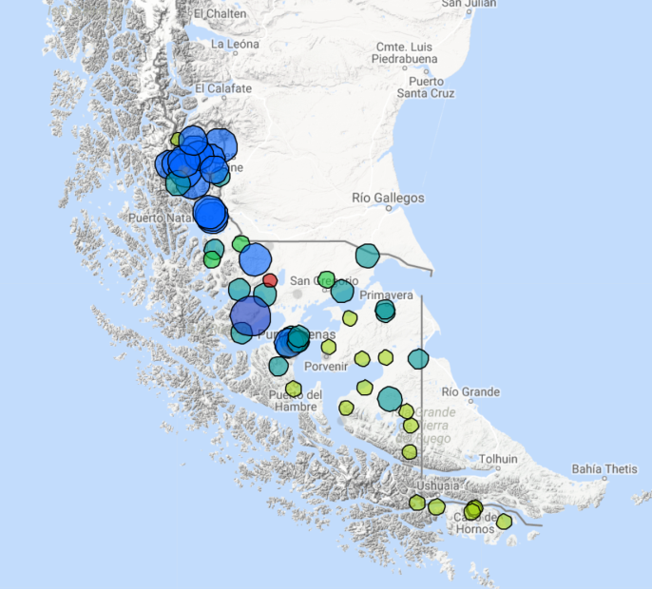
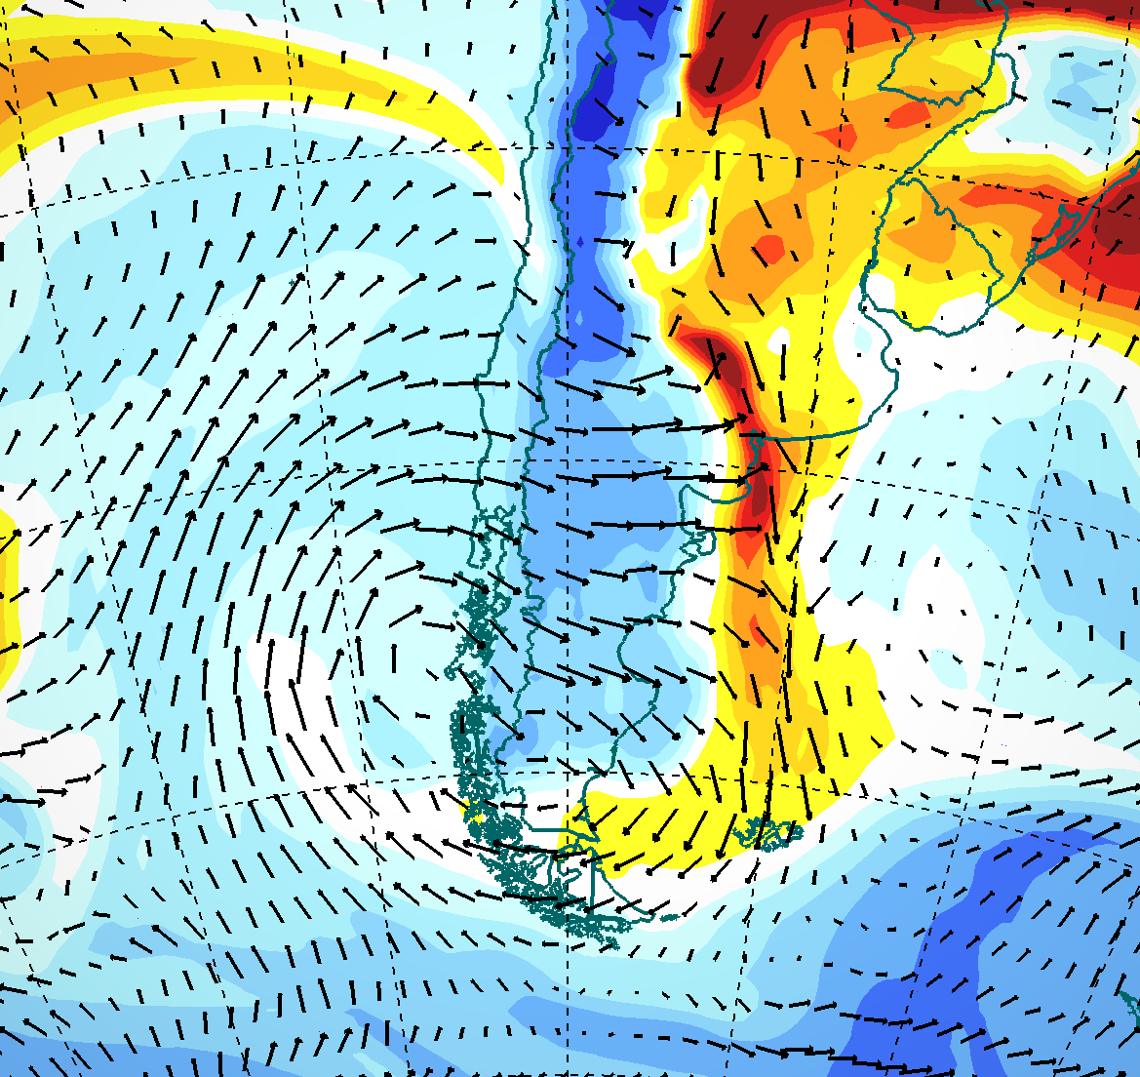
GFS-0.25 Valido @ 29-Oct-2017, 12 UTC
Agua precipitable y viento a 850 hPa
Precipitación acumulada
28-29 Oct 2017
DMC+DGA+AgroMet
>60 mm
20-40 mm
B
Aire seco Humedo

Slide 15
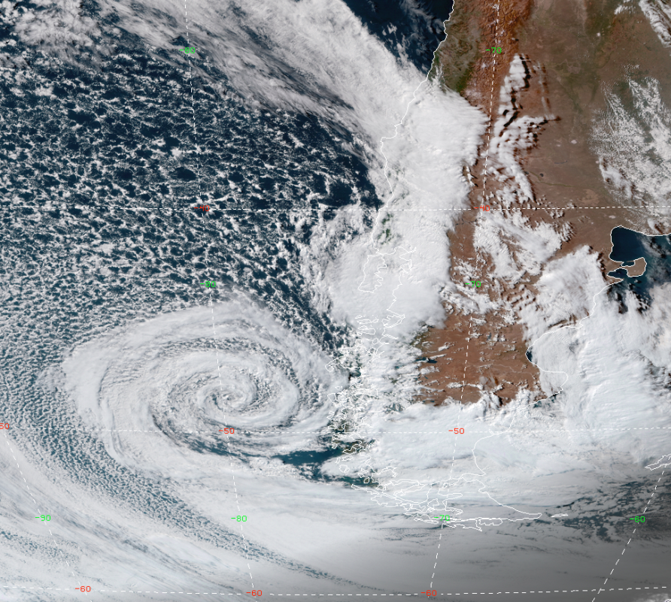
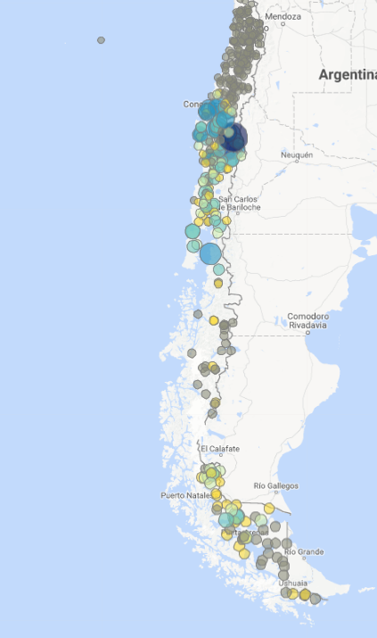
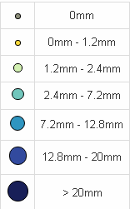
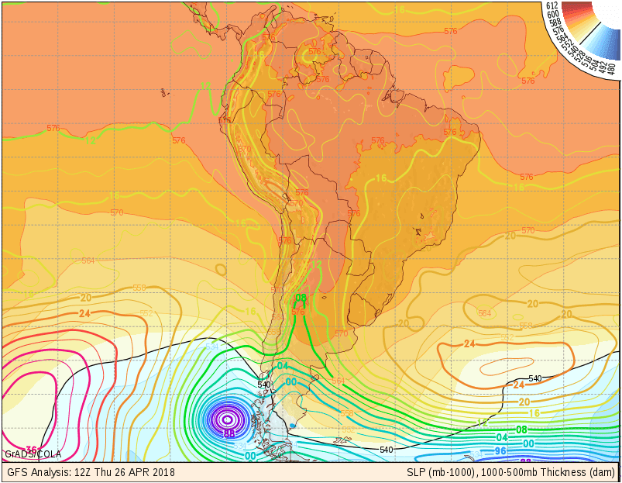
GOES-16 Vis 16:15 HL
26 Abril 2018
Acumulación 3-5 PM (mm)

Slide 16
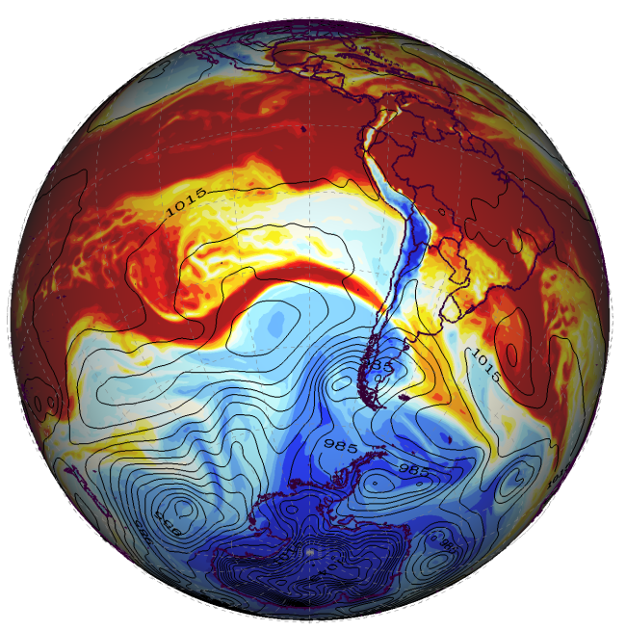
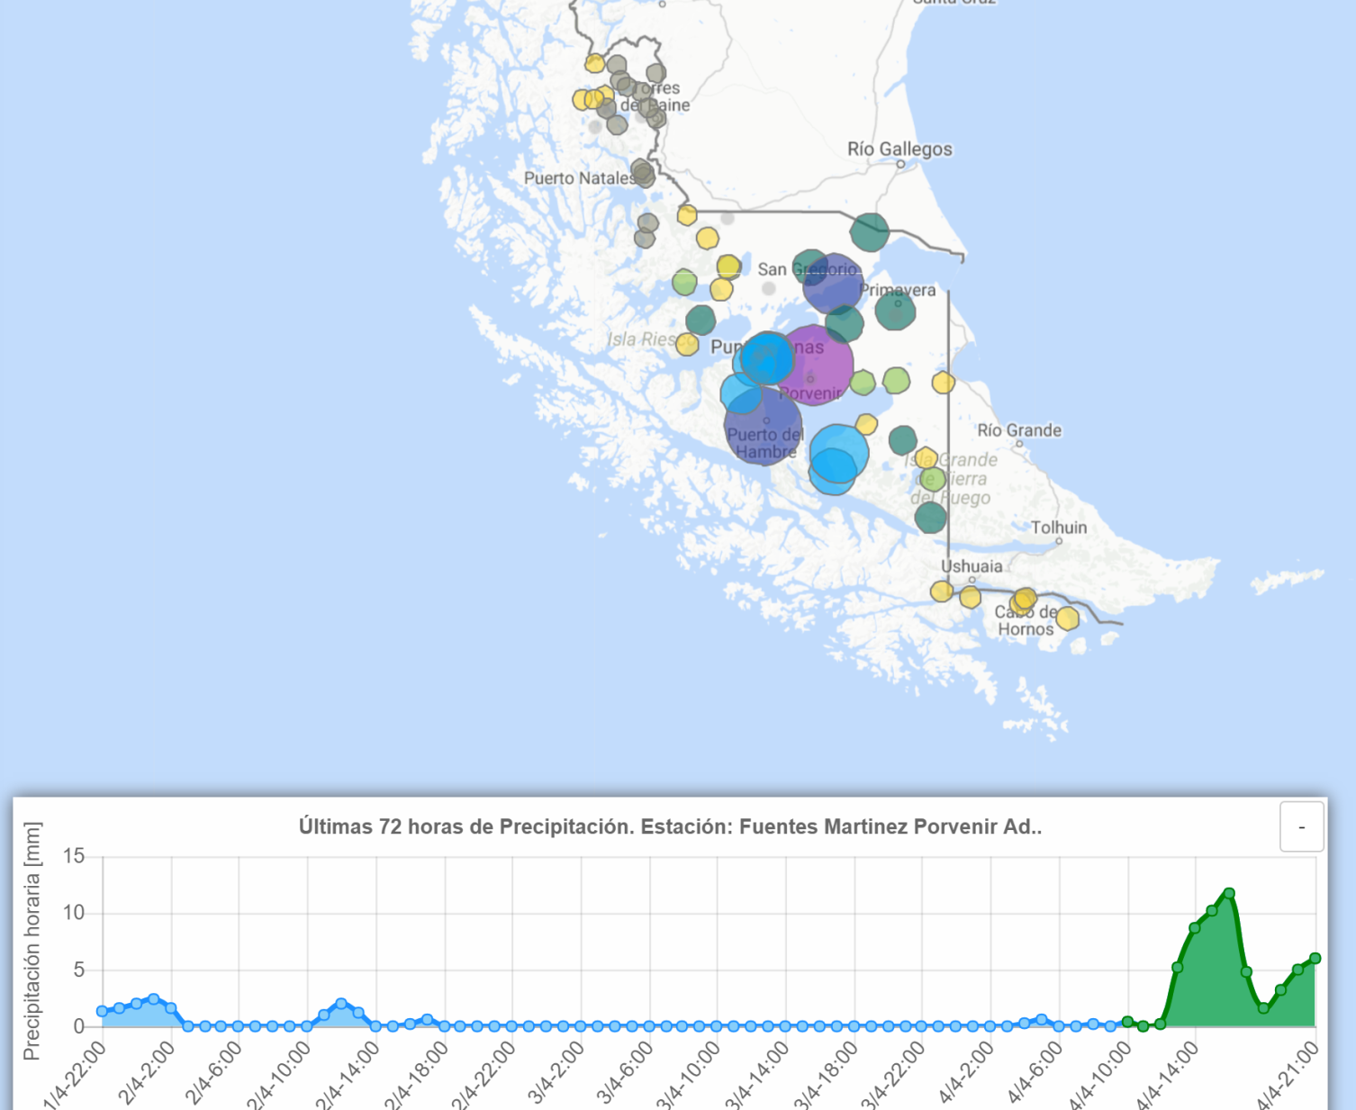
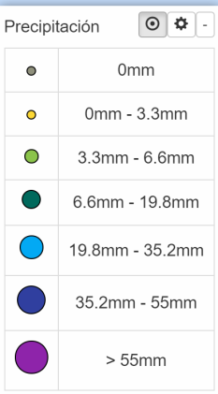
GFS-0.25 Valido @ 4-Abr-2018, 18 UTC
Agua precipitable, Presión a Nivel del Mar
Datos DMC+DGA+AgroMet desplegados en VisMet
A
B
Acumulado 12 horas. Tf=21 HL, 4 Abril 2018
Temporal muy intenso (>10 mm/hora )

